Slide 1

ŘÍZENÍ LIDSKÝCH ZDROJŮ
5. seminář
Mezigenerační přístupy.
Ing. Helena Marková, Ph.D.

Slide 2
Obsah semináře
ŘÍZENÍ LIDSKÝCH ZDROJŮ PEM SU OPF
Leadership
multigenerační leadership
budoucnost
Diversity management
25.3. 14.45 Branding. Social media.
přes Teams (zájemcům pošlu odkaz)

Slide 3
Multigenerační leadership
ŘÍZENÍ LIDSKÝCH ZDROJŮ PEM SU OPF
Co to znamená?
Jaký to má smysl?
V čem spočívá?
Pros and cons
Definuj generace a jejich specifika

Slide 4
Generace
ŘÍZENÍ LIDSKÝCH ZDROJŮ PEM SU OPF
1. Baby Boomers (narozeni v letech 1946-1964)
2. Generace X (narozená v letech 1965-1980)
3. Mileniálové (narozeni 1981-1996): Generace Y
4. Generace Z (narozená po roce 1996)

Slide 5
Generace
ŘÍZENÍ LIDSKÝCH ZDROJŮ PEM SU OPF
1. Baby Boomers (narozeni v letech 1946-1964): Baby Boomers jsou často charakterizováni jako pracovití, soutěživí a cílevědomí. Mají tendenci oceňovat stabilitu a jistotu a mohou být motivováni příležitostmi k postupu a uznání.
2. Generace X (narozená v letech 1965-1980): Příslušníci generace X jsou často popisováni jako nezávislí, samostatní a přizpůsobiví. Oceňují rovnováhu mezi pracovním a soukromým životem a motivací pro ně může být flexibilita a možnost učit se a rozvíjet.
3. Mileniálové (narozeni 1981-1996): Generace Y: Mileniálové jsou často charakterizováni jako technicky zdatní, sociálně uvědomělí a spolupracující. Oceňují práci, která je smysluplná a v souladu s jejich hodnotami, a mohou být motivováni příležitostmi k pozitivnímu ovlivnění.
4. Generace Z (narozená po roce 1996): Generace Z právě nastupuje do zaměstnání a často je popisována jako podnikavá, kreativní a různorodá. Mají tendenci oceňovat samostatnost a příležitosti učit se a růst a motivací pro ně může být možnost mít hmatatelný dopad.

Slide 6
Výhody
ŘÍZENÍ LIDSKÝCH ZDROJŮ PEM SU OPF
1. Různorodé perspektivy: Vícegenerační týmy přinášejí širokou škálu zkušeností, dovedností a perspektiv. To může vést ke kreativnějšímu řešení problémů a inovativním nápadům.
2. Lepší rozhodování: Vícegenerační týmy mohou díky věkovému mixu a různým zkušenostem přijímat informovanější rozhodnutí.
3. Lepší možnosti učení: Učení jeden od druhého, komunikační dovednosti.
4. Větší přizpůsobivost: Vícegenerační tým se může lépe přizpůsobovat změnám.

Slide 7
Nevýhody
ŘÍZENÍ LIDSKÝCH ZDROJŮ PEM SU OPF
1. Komunikační problémy: Různé generace mohou mít odlišné komunikační styly a preference, což může vést k nedorozuměním a konfliktům.
2. Rozdílné pracovní styly: Různé generace mohou mít odlišné pracovní styly a očekávání, což může vést k napětí a konfliktům.
3. Problémy s řešením konfliktů.
4. Ve vícegeneračních týmech se může objevit ageismus (?).

Slide 8
Podpora mezigenerační spolupráce
ŘÍZENÍ LIDSKÝCH ZDROJŮ PEM SU OPF
Podpora otevřené komunikace
Kultura respektu
Školení a rozvoj napříč generacemi dle potřeb, mentoring a reverse mentoring
Význam týmové spolupráce a společného cíle
Využití technologií

Slide 9
Příklady dobré praxe v multigen
ŘÍZENÍ LIDSKÝCH ZDROJŮ PEM SU OPF
Společnost IBM byla oceněna za své úsilí o vytvoření inkluzivního pracoviště pro zaměstnance všech věkových kategorií. Společnost nabízí školicí programy, mentorské příležitosti a flexibilní pracovní podmínky, aby podpořila zaměstnance ve všech fázích jejich kariéry.
Společnost PwC zavedla program "obráceného mentoringu", v jehož rámci mladší zaměstnanci mentorují starší zaměstnance v oblasti nových technologií a trendů.
BMW má program rozmanitosti a inkluze a podporuje mezigenerační mentoring a spolupráci.
Společnost Marriott International zavedla program "Učte se od každého", který podporuje zaměstnance, aby se učili od kolegů všech věkových kategorií.

Slide 10
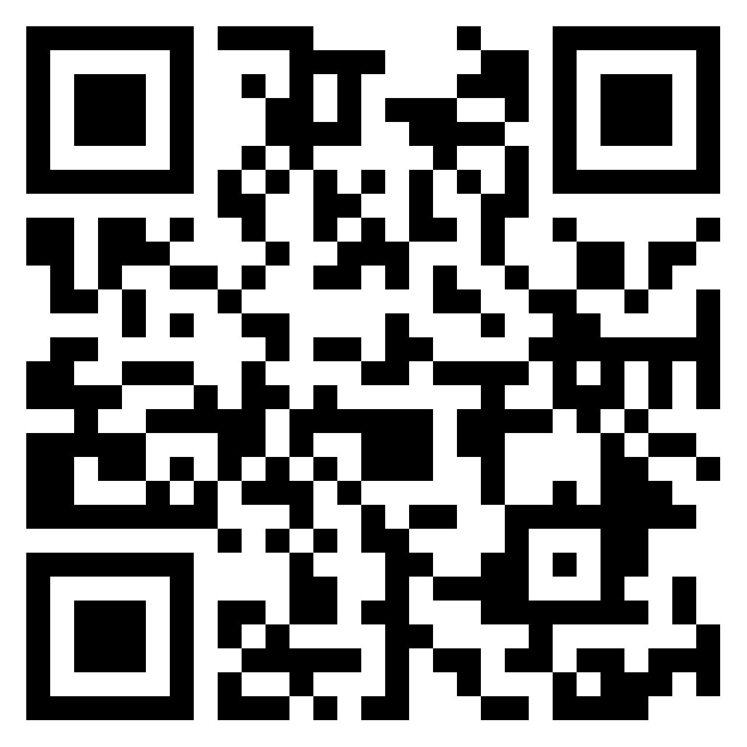
Úkol – multigen. ve firmě
/ práce ve skupinách
ŘÍZENÍ LIDSKÝCH ZDROJŮ PEM SU OPF
Rozdělte se na 4 skupiny podle generací:
Baby Boomers
Gen X
Millennials
Gen Z
Jaká jsou specifika řízení pro jednotlivé generace v těchto oblastech:
Hodnoty
Work-life balance
Technologie

Slide 11
Úkoly – Lídr mezi generacemi
ŘÍZENÍ LIDSKÝCH ZDROJŮ PEM SU OPF
Konflikt ohledně dostupnosti:
Kritický projekt vyžaduje týmovou spolupráci, ale mladší zaměstnanec preferuje práci z domova kvůli flexibilitě. Starší kolega trvá na tom, aby se všichni členové týmu setkali v kanceláři, aby měl větší kontrolu nad průběhem práce. Jak řešit tento konflikt a zajistit, aby obě strany byly spokojené s pracovním uspořádáním?
Komunikační překážky:
Během virtuálního týmového setkání se starší člen týmu cítí opomíjen, protože mladší zaměstnanci používají chatovací platformu ke sdílení nápadů a komunikaci. Starší zaměstnanec preferuje klasický rozhovor a cítí se méně zapojený. Jakým způsobem lze zlepšit komunikaci a zajistit, aby všichni členové týmu byli efektivně zapojeni?

Slide 12
Úkoly – Lídr mezi generacemi
ŘÍZENÍ LIDSKÝCH ZDROJŮ PEM SU OPF
Rozdílné pracovní tempo:
Během práce z domova starší zaměstnanec pracuje v pravidelných časech a preferuje strukturovaný přístup k práci. Naopak mladší zaměstnanec je více flexibilní a pracuje v různých časech, často i ve večerních hodinách. Jak zajistit, aby obě strany respektovaly pracovní tempo druhého a nedocházelo k nedorozuměním ohledně pracovního nasazení?

Slide 13
Diversity management
ŘÍZENÍ LIDSKÝCH ZDROJŮ PEM SU OPF
Významná role vedoucích pracovníků: Účinné řízení rozmanitosti vyžaduje silné vedení a odpovědnost na všech úrovních organizace.
Podpora všech skupin zaměstnanců: bez rozdílu pohlaví, rasy, vyznání, sexuální orientace.
Podpora rodičů.
Sociální rozměr podnikání (firemní kultura, CSR)
DM se promítá do všech procesů: náboru a přijímání zaměstnanců, školení a rozvojových programů, zejm.

Slide 14
Diversity management - přínosy
ŘÍZENÍ LIDSKÝCH ZDROJŮ PEM SU OPF
Zvýšená inovace
Lepší rozhodování
Lepší zapojení zaměstnanců
Lepší pověst
Zvýšená kreativita
Rozšířený dosah na trh

Slide 15
Diversity management - bariéry
ŘÍZENÍ LIDSKÝCH ZDROJŮ PEM SU OPF
Odpor ke změnám
Komunikační problémy
Potenciál pro konflikt
Nedorozumění
Zvýšená složitost
(Řízení různorodé pracovní síly může být složitější a vyžadovat více zdrojů než řízení homogenní pracovní síly. To může vést ke zvýšení administrativních nákladů a logistických problémů.)

Slide 16

ŘÍZENÍ LIDSKÝCH ZDROJŮ PEM SU OPF
Děkuji vám za pozornost a přeji příjemný zbytek dne.
Děkuji vám za pozornost, přeji příjemný den.

